Slide 1
平台服务

Slide 2
权限中心数据库说明
危仁飞

Slide 3
权限中心功能概要
人，群组，组织
应用授权（角色，功能，权限，ACL）
AD同步

Slide 4








组织结构
ACL
ACL

Slide 5
数据库介绍
权限中心数据库
MCS_PERMISSIONS_CENTER
[HB2008_Params_SinoOcean]

Slide 6
所需环境
SQL Server 2008或SQL Server 2012
数据库引擎（CHINESE_PRC_CI_AS）
SQL Server Agent
DTC

Slide 7
[MCS_PERMISSIONS_CENTER]

Slide 8
[MCS_PERMISSIONS_CENTER]
权限中心数据库
需要支持全文检索：
EXEC sp_fulltext_database @action = 'enable'
包含的Schema
名称 | 说明
SC | 包括权限中心的主要数据

Slide 9
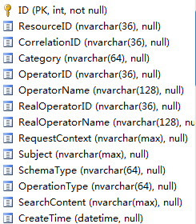
基础数据表
[SC].[PinYin]
存储了汉字和拼音的对照表
[SC].[UserPassword]
存储了用户登录口令（已Hash，域控制时无效）
[SC].[OperationLog]
存储操作的日志

Slide 10
权限中心对象和关系
[ParentID]
[ObjectID]
[VersionStartTime]
[VersionEndTime]
[Status]
[IsDefault]
[InnerSort]
[FullPath]
[GlobalSort]
[Data]
[SchemaType]
[CreateDate]
[CreatorID]
…
[SC].[SchemaDefine]
[SC].[SchemaObject]
[SC].[SchemaRelationObjects]
[SC].[SchemaMembers]
[ID]
[VersionStartTime]
[VersionEndTime]
[Status]
[Data]
[SchemaType]
[CreateDate]
[CreatorID]
[CreatorName]

Slide 11
关系的类型
组织←→人员
组织←→组织
组织←→群组
群组←→人员
人员←→人员
应用←→角色
应用←→功能
角色←→功能
角色←→成员
关联型
关联型
关联型
容器成员型
容器成员型
容器成员型
容器成员型
容器成员型
容器成员型

Slide 12
快照表
由[SC].[SchemaObject]衍生：
[SC].[SchemaObjectSnapshot]
[SC].[SchemaObjectSnapshot_Current]
[SC].[SchemaOrganizationSnapshot]
[SC].[SchemaOrganizationSnapshot_Current]
……

Slide 13
快照表
由[SC].[SchemaRelationObjects]衍生
[SC].[SchemaRelationObjectsSnapshot]
[SC].[SchemaRelationObjectsSnapshot_Current]
由[SC].[SchemaMembers]衍生
[SC].[SchemaMembersSnapshot]
[SC].[SchemaMembersSnapshot_Current]

Slide 14
快照表
用户和容器的快照表（含有表达式计算的成员）
[SC].[UserAndContainerSnapshot]
[SC].[UserAndContainerSnapshot_Current]

Slide 15
条件表达式
[SC].[Conditions]
[SC].[Conditions_Current]
[SC].[ConditionCalculateResult]（OwnerID,UserID）

Slide 16
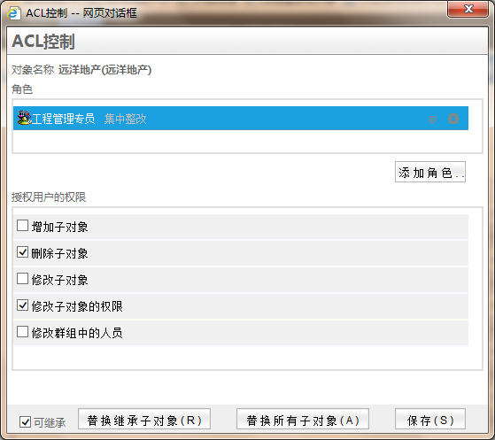
ACL控制表
[ContainerID]
[ContainerPermission]
[MemberID]
[VersionStartTime]
[VersionEndTime]
[Status]
[SortID]
[Data] [ContainerSchemaType]
[MemberSchemaType]
[SC].[Acl]
[SC].[Acl_Current]
组织是否应继承ACL，取决于组织的AllowAclInheritance
属性

Slide 17
AD同步
ID映射表[SC].[PermissionCenter_AD_IDMapping]
AD同步操作日志
[SC].[ADSynchronizeLog] [SC].[ADSynchronizeLogDetail]
[SC.SCOperationSnapshot]

Slide 18
计划的任务
SC.ToDoJobList
SC.CompletedJobList

Slide 19
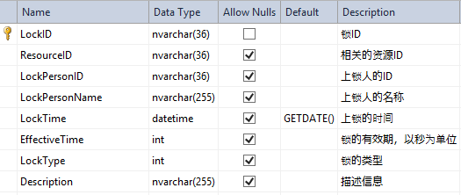
锁表(SC.Locks)
1、用户看到的状态，也许并不代表实际的状态，执行时不进行检查，可能造成数据冲突和不一致。
2、操作多级对象，难以在执行前或执行过程中进行状态检查

Slide 20
视图
[SC].[SchemaObjectAndParentView]

Slide 21
存储过程
[SC].[ClearAllData]
[SC].[ExecuteJobList]
[SC].[GenerateAllSchemaSnapshot]
[SC].[GenerateFullPaths]
[SC].[GenerateSchemaSnapshot]
[SC].[GenerateSchemaTableSnapshot]
[SC].[GenerateUserAndContainerSnapshot]
[SC].[InitCurrentSnapshot]
[SC].[QueryObjectsByFullPath]
[SC].[QueryObjectsByMultiFullPath]
[SC].[UpdateFullPaths]

Slide 22
标量值函数
[SC].[ConvertPropertyValue]
[SC].[FormatInteger]
[SC].[GetSchemaPropertySearchSnapshotFields]
[SC].[GetSchemaPropertySnapshotFields]
[SC].[GetSchemaPropertyValueSnapshotFields]

Slide 23
[HB2008_Params_SinoOcean]

Slide 24
配置和用户参数
[dbo].[USER_CUSTOM_SEARCH_CONDITION]
[dbo].[USER_RECENT_DATA]
[dbo].[USER_SETTINGS]

Slide 25
照片

Slide 26

© 2013 Microsoft Corporation. All rights reserved. Microsoft, Windows, Windows Vista and other product names are or may be registered trademarks and/or trademarks in the U.S. and/or other countries.
The information herein is for informational purposes only and represents the current view of Microsoft Corporation as of the date of this presentation. Because Microsoft must respond to changing market conditions, it should not be interpreted to be a commitment on the part of Microsoft, and Microsoft cannot guarantee the accuracy of any information provided after the date of this presentation. MICROSOFT MAKES NO WARRANTIES, EXPRESS, IMPLIED OR STATUTORY, AS TO THE INFORMATION IN THIS PRESENTATION.

